Slide 1


اثر التنظيم فى نجاح المؤسسات التعليمية

Slide 2





الاتفاقيات
الإلتزام بوقت البرنامج وفترات الاستراحة
دليل وعيك
لاتدع هاتفك المتنقل يشوش أفكار من حولك
الأسئلة والنقاش متاحة في محتوى البرنامج
إبتسامتك و تعاونك دليل حب العمل الجماعي
تأقلمك مع المدرب و تنفيذ التمارين يسهل
استيعاب المادة العلمية

Slide 3
محاور الدورة
مفهوم التنظيم
أساليب التنظيم الإداري
أهداف التنظيم
مبادىء التنظيم الاداري
فوائد التنظيم
فوائد التنظيم الاداري

Slide 4
الأهداف التفصيلية للبرنامج التدريبي
التعرف على مفهوم التنظيم .
التعرف على أهمية التنظيم ومبرراته .
التعرف على فوائد التنظيم الادارى .
ادراك فوائد التنظيك الادارى .
اكتساب طرق التنظيم الادارى .
ورشة عمل مضغرة على اكتساب مهارات التنظيم

Slide 5

لنبدأ البرنامج

Slide 6
تمرين مقايضة البطاقات

Slide 7
مفهوم التنظيم

Slide 8

تاريخية التنظيم الإداري
كان علم التنظيم في القرن الثامن عشر، موروثاً عن نموذج القرون الوسطى إذ تم استخدام تشبيهين بشكل متكرر لوصف المجتمع آنذاك:

Slide 9
أولهما
التشبيه بجسم الإنسان الذي هو منظمة معقدة مركبة من أعضاء كثيرة يشغل كل منها وظيفة خاصة ويعرف وظيفته فيها

Slide 10
ثانيهما
التشبيه بالنظام الاجتماعي الذي يتألف من نظم فرعية تشمل واجبات الدين والدفاع والتجارة والإنتاج الحرفي والعمل الزراعي في الأرض
بعد ذلك ، مثّلت المرحلة الصناعية الميكانيكية تحولاً هائلاً في الحضارة بفعل العلم، واتسمت الروح العلمية في القرن التاسع عشر بفكرة انتصار العلم على الفكر المتخلف والتقليدي من خلال العقلانية التي كان رائدها على صعيد التنظيم الإداري (فريدريك تايلور ـ F. TAYLOR) وبدأ بتطبيقها في المؤسسات والعمل.

Slide 11

عبر التنظيم الإداري وتنظيم العمل في المؤسسات عدداً من المراحل والتغيرات نوجزها بما يلي:
المرحلة الأولى
بدأت منذ العصر الصناعي ، وتتمثل تلك المرحلة في الآلة/ الأداة التي
كانت نماذجها الأولية عمومية الاستخدام يتم تفكيكها وتجميعها للقيام
بأعمال مختلفة
واتسمت العلاقة مع السلطة الرسمية ( رب العمل / الرئيس الإداري )
بشكل علاقة التحصين المهني إذ تعلّم العامل عبر تجربته الشخصية
في الممارسة ، وشكّل رأسمالاً شخصياً كبيراً خاصاً به

Slide 12
عبر التنظيم الإداري وتنظيم العمل في المؤسسات عدداً من المراحل والتغيرات نوجزها بما يلي:
المرحلة الثانية
تتمثل بالإنتاج الكبير المتسلسل التي جرت فيها حركة تفكيك
/ تجزئة الأعمال
كانت سلطة مديرية / قسم المناهج كبيرة جدا لأنها تحدد كيفية ممارسة
العمل وإجراءاته وتعليماته ومواصفاته ومعايير أدائه وغير ذلك

Slide 13
عبر التنظيم الإداري وتنظيم العمل في المؤسسات عدداً من المراحل والتغيرات نوجزها بما يلي:
المرحلة الثالثة
تمثل حركة إعادة تركيب العمل تحت الضغط الاقتصادي لإنتاج الخط
المتسلسل وتحت تأثير الاكتشافات التكنولوجية والأتمتة
وسميت تلك المرحلة بمرحلة الأتمتة الصناعية
اتسم مركز العمل في المرحلة الثالثة بالتداخل وبالتعاون بين القوى العاملة
في المؤسسة باتجاه حفظ وبقاء الورش والأقسام كلها في بنية واحدة

Slide 14
عبر التنظيم الإداري وتنظيم العمل في المؤسسات عدداً من المراحل والتغيرات نوجزها بما يلي:
المرحلة الرابعة
تندرج في إطار عصر المعلومات التي تطلبت إعادة تنظيم وبناء
المؤسسات كي تتناسب مع المواقع الجديدة التي تجسدت فيها
أشكال القيادة التشاركية
اتسم العمل في هذه المرحلة بنشر المعلوماتية وحلّ الروبوتيك في العمل
الإنتاجي والبيروتيك في العمل الإداري والتيلماتيك في قطاع الاتصالات والإعلام

Slide 15
مدارس التنظيم الإداري واتجاهاته
الفكر الكلاسيكي في التنظيم
(أو النظرية الكلاسيكية في التنظيم)
1
الفكر الكلاسيكي الحديث
(أو النظرية السلوكية في التنظيم)
2
الفكر الحديث
(أو نظريات الإدارة الجديدة)
3

Slide 16
الفكر الكلاسيكي في التنظيم
(أو النظرية الكلاسيكية في التنظيم)
1
فريدريك تايلور
ينظر أنصار هذا الاتجاه إلى التنظيم على أنه عملية تصميم هيكل أساسها تقسيم العمل الواجب تنفيذه في وظائف مفردة، ثم تحديد المسؤوليات والسلطات والعلاقات بين الأجزاء ، لتحقيق التنسيق اللازم ، ولبلوغ الهدف المشترك.
طريقة هنري فورد
هنري فايول
ماكس فيبر ونظرية البيروقراطية

Slide 17
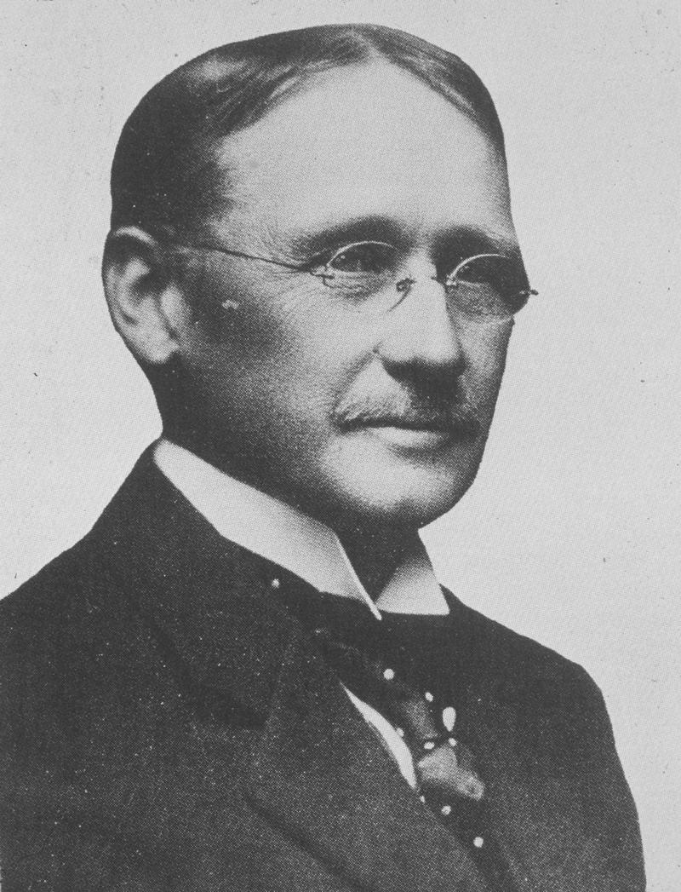
فريدريك تايلور
ولد التنظيم العلمي للعمل في بدايات القرن العشرين مع في الولايات المتحدة الأمريكية إذ ابتكر (تايلور) المفهوم ، ووصفه في كتابه ( مبادئ الإدارة العلمية) الذي طبع عام 1911.
و كان مهندساً يعمل في مجال الميكانيك ، وأول من طالب بلقب مستشار في الإدارة، وكذلك أول من طرح دراسات الزمن والحركة خلال تنفيذ العمل في المؤسسات، وطبقها على مناهج العمل، وعرض أشكالاً متعددة من مسارات العمل والإنتاج.
وكان هدف التنظيم العلمي ( إضفاء الصفة العقلانية على العمل بغية زيادة الانتاجية ).

Slide 18
الأسس العلمية لطريقة تايلور
يقوم التنظيم العلمي للعمل وفق تايلور على أربعة أسس هي :
تنظيم علم العمل
تقسيم العمل والتحسين المتدرج للعمال
تحديد العمل والمهام للعاملين
إجراء التقسيم العادل للعمل والمسؤوليات بين العمال والإدارة

Slide 19
مسلمات العمل وفق نظرية تايلور
العامل لا يحب العمل، ويبحث في ذلك عن تعويض مادي
بغية تحسين المردود، يجب إدخال التخصص وتكييف أدوات العمل مع خصائص العاملين
لدى كل من رب العمل والعمال مصلحة مشتركة في إزدهار المؤسسة

Slide 20
المفاهيم التطبيقية لنظرية تايلور
الطريقة الواحدة
الأجور تبعاً للإنتاجية
التصنيف تبعا لأصحاب الياقات البيضاء/ الياقات الزرقاء

Slide 21
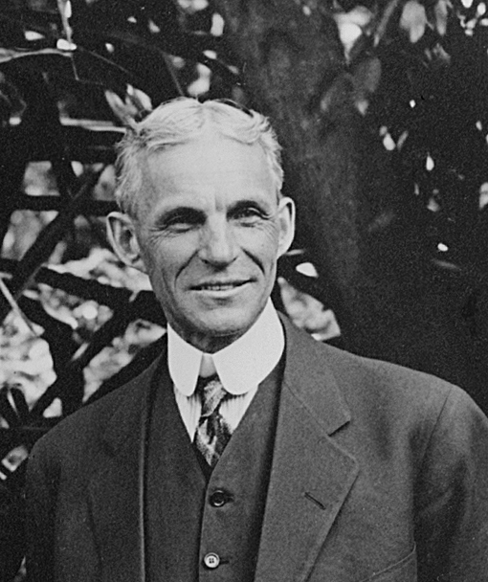
طريقة هنري فورد
دفع فورد (1863-1947) أنموذج تايلور إلى أقصى الحدود عبر ممارسة سياسة التقييس والمعيرة (وضع المقاييس والمعايير للمنتج).

Slide 22
مبادئ فورد في الإدارة
ابتكار وتطبيق خط التجميع والإنتاج
تعزيز الفصل بين التفكير والتنفيذ وإلغاء الرقابة
تطبيق معايير ومواصفات المنتجات والإنتاج
التخصص المفرط في العمل

Slide 23
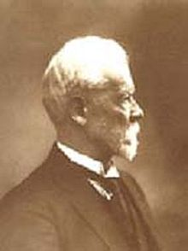
هنري فايول
هو مهندس فرنسي (1814-1925 )، نشر كتابه الأول الذي بقي مرجعاً كبيراً (الإدارة الصناعية والعامة) عام 1916 ، وحلل فيه طبيعة وظيفة الإدارة.
يعد نمط (فايول) الإداري وظيفياً لأنه جمع كل نشاطات المؤسسة داخل الوظائف الكبرى لتشكل (هيكل ) بنية تنظيمية تتواجد في قمتها الإدارة العامة

Slide 24
الوظائف الإدارية في الشركة
حدد فايول ست وظائف للإدارة كل منها تعد هدفاً مستقلا يطلب تحقيقه وهي :
الوظيفة الفنية
الوظيفة المحاسبية
الوظيفة التجارية
وظيفة الأمن
الوظيفة المالية
الوظيفة الإدارية

Slide 25
الوظيفة الإدارية : تتضمن خمس مهام جوهرية هي:
التنظيم
التخطيط
الرقابة
القيادة
التنسيق

Slide 26
حدد (فايول) مبادئ الإدارة وهي
تقسيم العمل والتخصص به
1
السلطة والمسؤولية (المنصب والشخصية)
2
حدة القيادة (لكل عامل رئيس واحد)
3
التوفيق بين المصلحة الخاصة والمصلحة العامة
4
المركزية/ اللامركزية
5
نظام الأوامر
6

Slide 27
حدد (فايول) مبادئ الإدارة وهي
استقرار الملاك في العمل
1
النظام(المواظبة،النشاط،والحفاظ على المؤسسة)
2
حدة الإدارة (رئيس واحد وبرنامج واحد لكل مجموعة)
3
الأجور المتساوية للأفراد
4
الهرمية الإدارية
5
المساواة في التعامل وتكافؤ الفرص
6

Slide 28
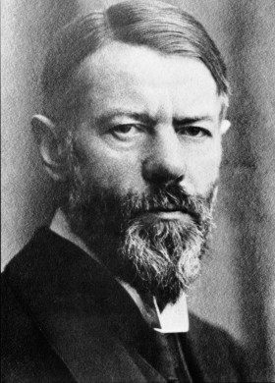
ماكس فيبر ونظرية البيروقراطية
هو عالم اجتماع وقانوني ألماني
(1864-1920) ، وأول من حلّل دور القيادي في المؤسسات ، وتفحص كيف ولماذا يتصرف الأفراد في مواجهة الأشكال المختلفة للسلطة بعد أن درس مفهوم السلطة بشكل مسهب .

Slide 29
أنماط السلطات في المؤسسة حسب فيبر
السلطة العقلانية
السلطة التقليدية
السلطة الكاريزمية (الملهمة)

Slide 30
صفات الإدارة البيروقراطية
معرفة الملفات
السرعة
الوضوح
الدقة
السرية
الاستمرارية
التبعية الدقيقة
الوحدة التنظيمية
الأدوات
تقليص التجزئة في المهام

Slide 31
معايير الإدارة البيروقراطية
حسب فيبر، لا توجد الإدارة البيروقراطية المثالية إلا إذا عمل الأفراد وطبقوا المعايير العشر التالية
أن يكونوا أحراراً على المستوى الشخصي
أن يكونوا منظمين في هرمية عمل محددة بوضوح
يتم اختيار المرشحين على أساس تأهيلهم الفني

Slide 32
معايير الإدارة البيروقراطية
حسب فيبر، لا توجد الإدارة البيروقراطية المثالية إلا إذا عمل الأفراد وطبقوا المعايير العشر التالية
يحتوي كل عمل مستوى من الكفاءات المحددة بوضوح
يعتبر العمل محط اهتمام أساسي ومهني في المسمى الوظيفي
يتم دفع الأجور براتب ثابت ولهم الحق بالتقاعدية

Slide 33
معايير الإدارة البيروقراطية
حسب فيبر، لا توجد الإدارة البيروقراطية المثالية إلا إذا عمل الأفراد وطبقوا المعايير العشر التالية
لا يمتلك العامل الوسائل الإدارية، ولا يستطيع امتلاك مركز عمله
يشكل العمل مهنة
يخضع العامل إلى النظام
يخضع العامل إلى الرقابة الدقيقة والمنتظمة في العمل

Slide 34
الفكر الكلاسيكي الحديث
(أو النظرية السلوكية في التنظيم)
2
يعتبر التنظيم" "منظمة / مؤسسة" أي شيء ديناميكي متحرك لوجود الإنسان فيه , لذا فإنهم علماء هذا الاتجاه يركزون على السلوك التنظيمي – سلوك الأفراد داخل المؤسسة ودوافعهم وصراعاتهم وردود أفعالهم التنظيمية للصراعات ، ويعتقدون بأن العبرة بالفرد ودوافعه ونظام الحوافز والكفاءة المطلوبة تتحقق من خلال دراسة الفرد والمجموعة وليس من خلال التقسيم الموضوعي للعمل أو كونه مجرد هيكل بناء جامد
نظرية المتفائل والمتشائم
نظرية هرم الحاجات الإنسانية
فريدريك هيرزبرغ

Slide 35
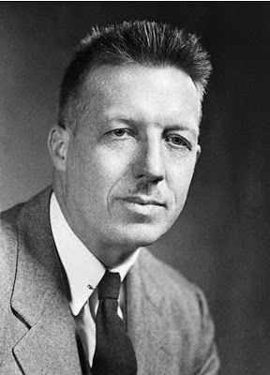
دوغلاس ماك كريغور
(نظرية المتفائل والمتشائم )
هو عالم نفس اجتماعي أمريكي، اختص في دراسة السلوك الإنساني داخل المؤسسات، وحدّد في كتابة ( البعد الإنساني للمؤسسة) عام1960 نظرية.Y / x ) ص / س )
تمثل نظرية( س) الإدارة التسلطية إذ يكون الشخص العامل فيها متشائماً، بينما تمثل نظرية(ص) الإدارة التشاركية إذ يكون الشخص العامل فيها متفائلاً.

Slide 36
مسلمات نظرية(ص)
لا يقبل الفرد النفور الفطري من عمله
لا تمثل الرقابة أو العقوبة الوسائل الوحيدة للحصول على جهد يوجه نحو الهدف
يبحث الفرد عن المسؤوليات
يمتلك الفرد وسائل عالية للتخيل والمهارة والابتكارية
تستخدم القدرات العقلية الكامنة للفرد جزئياً

Slide 37
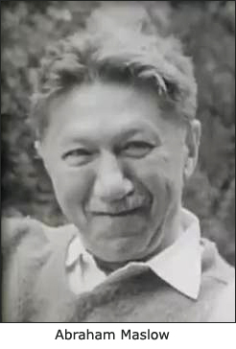
أبراهام ماسلو
(نظرية هرم الحاجات الإنسانية)
عالم نفس أمريكي، خصص حياته للتعليم والبحث العلمي، وسماه( بيتر دروكر) أب علم النفس البشري.
عرف من خلال نظريته في هرم الحاجات الإنسانية التي حددت أصل الحوافز الإنسانية، وكان تلميذاً لماك كريغور ، وطبق نظريته
( ص/المتفائل) في معمل للصناعات الالكترونية في كاليفورنيا، واستخلص أنها لا تحقق نتائج مرضية في الممارسة العملية .
لذلك ، شرع في البحث عن فرضيات أخرى توجه السلوك البشري في العمل ، بتأثير بواعث معينة ، تدفع البشر إلى تلبية حاجات محددة ،
ولاشباع تلك الحاجات ، وتحقيق الرضا .

Slide 38
هرم الحاجات الإنسانية
الحاجات العضوية
حاجات الأمان
حاجات الانتماء (الاجتماعية)
حاجات تحقيق الذات(الانجاز)
حاجات التقدير(الأنا)

Slide 39
فريدريك هيرزبرغ
عالم نفس تحليلي أمريكي، مًيز في كتابه (العمل وطبيعة البشر) عام 1966 ( العوامل الدافعة عن عوامل الصيانة/ البقاء ) لتحقيق الرضا في العمل

Slide 40
أقام نظريته عن التحفيز عبر التمييز بين العناصر المختلفة التي تشكل عملاً ما مثل :
حالة العامل
وضع السلطة الهرمية
المهام المسندة للشخص

Slide 41
الفكر الحديث
(أو نظريات الإدارة الجديدة)
3
ينظر أنصار هذا الاتجاه إلى التنظيم كمنظومة (مجموعة أجزاء أو نظم فرعية مرتبطة بعضها ببعض ، وكذلك متكاملة ) ، مثل ارتباط النظام البشري في المؤسسة بالنظام المالي ، والنظام المالي بالنظام الفني ، والنظام الفني بالنظامين البشري والمالي وهكذا .
بيتر دروكر
توم بيترز ، وروبرت هـ واترمان

Slide 42
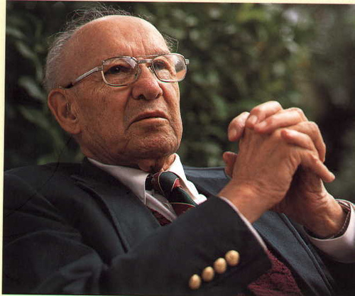
بيتر دروكر ( الإدارة بالأهداف )
ابتكر (دروكر) أكثر مبادئ نظريات إدارة الأعمال التي أعدت خلال النصف الثاني من القرن العشرين مثل المفاهيم التالية:

Slide 43
المفاهيم
المفاهيم الجديدة الإدارة بالأهداف
تطبيقات اللامركزية الإدارية
قدوم مجتمع المعلومات
مفهوم البنية تتبع الاستراتيجية
مفهوم حاضنات إدارة الأعمال

Slide 44
ميادين الأهداف حسب دروكر
التجديد والابتكار
إدارة الموارد البشرية
الإدارة المالية
الإنتاجية
المسؤولية الاجتماعية للمؤسسة

Slide 45
كما أكد (دروكر) أن المفتاح النهائي لنجاح المؤسسات يكمن فيما يلي
مفتاح نجاح المؤسسات في معارفها المتميزة ، وإدارتها الجيدة لقطاع النشاطات والأعمال في قدراتها على تركيز جهودها نحو تحقيق الأهداف المحددة

Slide 46
توم بيترز ، وروبرت هـ واترمان
نشرا في عام 1982 كتابهما ( جائزة التميز) ، الذي يعتبر الكتاب الأكثر مبيعاً من بين كتب الإدارة في العالم ، إذ بيع منه ( 500.000) نسخة من الطبعة الانكليزية فقط

Slide 47
وميز الكاتبان في ذلك الكتاب (8) صفات للتميز وهي
افعل قبل كل شيء وذلك جزء من العمل
ابقى قريباً من الزبون وتعلم منه
شجع على الاستقلالية وروح المؤسسة، والتجديد وإدارة البطولات
حقق الإنتاجية من خلال تحفيز الأفراد، وعالج الأسس كمصدر الجودة

Slide 48
وميز الكاتبان في ذلك الكتاب (8) صفات للتميز وهي
حرك القيم الأساسية مثل : الإدارة تظهر الالتزام
تمسك بما تعرف فعله
صمم البنى التنظيمية المبسطة والخفيفة
مارس المرونة والصلابة بآن واحد

Slide 49
وضع ( واترمان) 8 وصفات لتنظيم وتجديد حيوية المؤسسة وأدائها وهي:
الوصفة الأولى
الفرصة المستفادة المعروفة جيداً
تعد المؤسسات المتجددة المعلومة كمؤهل نجاح رئيسي ، والمرونة كسلاح استراتيجي أساسي.

Slide 50
وضع ( واترمان) 8 وصفات لتنظيم وتجديد حيوية المؤسسة وأدائها وهي:
الوصفة الثانية
الإدارة وتحميل المسؤوليات
تعد المؤسسات المتجددة كل فرد فيها كمصدر ابتكار، ويحدد قادتها الحدود والتهديدات

Slide 51
وضع ( واترمان) 8 وصفات لتنظيم وتجديد حيوية المؤسسة وأدائها وهي:
الوصفة الثالثة
الأفعال والرقابة كمعونة
تعتبر المؤسسات المتجددة الأفعال مثل الأصدقاء والرقابة المالية
مثل المحررين

Slide 52
وضع ( واترمان) 8 وصفات لتنظيم وتجديد حيوية المؤسسة وأدائها وهي:
الوصفة الرابعة
المرآة المختلفة
المقدرة على النظر للمؤسسة من الخارج لاعتبارها من منظور مختلف

Slide 53
وضع ( واترمان) 8 وصفات لتنظيم وتجديد حيوية المؤسسة وأدائها وهي:
الوصفة الخامسة
روح الفريق و نزاعات التأثير والسلطة
تعزيز روح الفريق في كل المؤسسات المتجددة ، واستبعاد النزاعات من المؤسسات أبداً

Slide 54
وضع ( واترمان) 8 وصفات لتنظيم وتجديد حيوية المؤسسة وأدائها وهي:
الوصفة السادسة
روح الفريق و نزاعات التأثير والسلطة
الأسباب والالتزامات: ينجم الالتزام عن الاتصال المتقدم ، واستعداد القادة على ترجمة الأسباب الكبرى في أعمال صغيرة ،وأن يسهم كل عضو في المؤسسة في الهدف المركزي

Slide 55
وضع ( واترمان) 8 وصفات لتنظيم وتجديد حيوية المؤسسة وأدائها وهي:
الوصفة السابعة
الاستعدادات والتوقعات
مع الحماسة الزائدة ، يحصل القادة على نتائج جيدة معبرين بوضوح عن نواياهم

Slide 56
وضع ( واترمان) 8 وصفات لتنظيم وتجديد حيوية المؤسسة وأدائها وهي:
الوصفة الثامنة
الاستقرار
المؤسسات المتجددة تعتاد على التخلي عن عاداتها

Slide 57
أهداف التنظيم

Slide 58
يساعد على إظهار أهمية ومدى المساهمة التي تقدمها الوحدة التنظيمية
يساعد على تخفيض التضارب والازدواجية والتداخل بين أهداف المستويات المختلفة
ويخلصها من الغموض
يساعد على تحديد نوعية ومدى النشاط الذي يعهد به المدير إلى كل وحدة
وكل فرد في التنظيم
يوفر المعايير اللازمة لقياس أداء الوحدات
يسهم في تحقيق التمايز بين الأهداف والغايات والوسائل

Slide 59
فوائد التنظيم

Slide 60
فوائد التنظيم
وحدة الأمر
التسلسل الرئاسي
النطاق المناسب للإشراف
تفويض السلطة

Slide 61
فوائد التنظيم
الوضوح في تحديد المسؤوليات
تكافؤ السلطة مع المسؤولية
مراعاة الطاقة البشرية في توزيع الواجبات
شبكة فعالة للاتصال

Slide 62
فوائد التنظيم
تجنب الازدواج
المرونة والبساطة
استقرار التنظيم

Slide 63
كيف يتم التنظيم ؟
تحديد التقسيمات الإدارية
تحديد السلطات والصلاحيات الممنوحة لكل قسم وإدارة
تحديد العلاقات وطرق الاتصال بين الإدارات والأقسام

Slide 64
التنظيم الجيد
أن التنظيم الجيد هو الذي يتفاعل مع التخطيط ويتناسق معه لتحقيق الأهداف المرجوة ويحقق كذلك العديد من الفوائد منها
تيسير انجاز الأعمال بأسلوب يتفق مع السياسات المقررة وبما يحقق الأهداف بسرعة
أحكام إطار الذي ينجز فيه العمل ويباشر فيه النشاط بحيث يشجع على النمو ويتجاوب مع التطور
الاقتصاد في الوقت والجهد
تحقيق التعاون بيم أعضاء التنظيم وتجنب الازدواجية والتضارب
الاستخدام الأمثل للموارد المتاحة

Slide 65
خصائصه
المرونة والبساطة
وحدة الأمر
تكافؤ السلطة مع المسئولية
التسلسل الرئاسي
مراعاة الطاقة البشرية في توزيع الواجبات
النطاق المناسب للإشراف
شبكة اتصال فعالة
تفويض السلطة
تجنب الازدواج
الوضوح في تحديد المسئوليات
استقرار التنظيم

Slide 66
مبررات التنظيم

Slide 67
تجنب الفوضى والارتباك نتيجة تصنيف العمل
تحسين كفاءة ونوع العمل الذي يؤديه كل فرد في المجموعة
العدالة في توزيع القوى العاملة للمؤسسة
تحسين الاتصال بين افراد المؤسسة داخل التنظيم
صعب أن يؤدي شخص واحد كل العمل

Slide 68
فوائد التنظيم الاداري

Slide 69
فوائد التنظيم الاداري
تحديد واجبات الوظائف المختلفة وتحديد المعايير لاختيار العاملين فيها
1
التنسيق بين الوظائف والانشطة داخل المؤسسة لمنع الازدواجية
2
تحديد قنوات الاتصال داخل المؤسسة
3
تحديد السلطة والمسؤولية
4
تسهيل وتحسين سير العمل وزيادة انتاجية العاملين
5

Slide 70
فوائد التنظيم الاداري
استغلال مهارات كل عامل الى اقصى حد
1
سهولة تشخيص المهارات المطلوبة لكل عمل
2
تكرار نفس العمل يؤدي الى الكفاءة فيه
3
يمكّن التنظيم من الاستجابة للتغيرات التي تحدث للمؤسسة
4
يعمل التنظيم على نقل القرارات الى الى جميع اجزاء المؤسسة
5

Slide 71
مبادىء التنظيم الاداري

Slide 72
مبدأ الأهداف
إن أهداف المنظمة لابد وأن ينعكس في هيكلها التنظيمي بشكل مباشر
مبدأ وحدة الأهداف
إن المنظمة وحدة متكاملة تتكون من مجموعة أجزاء (الأنشطة) وأن كل جزء فيها
( نشاط ) يسعى إلى تحقيق الهدف العام والكلى للمنظمة

Slide 73
مبدأ أولية أهداف المنظمة
الأولوية دائما لأهداف المنظمة، قبل أهداف العاملين فيها، فأهداف العاملين تتحقق من خلال أهداف المنظمة وليس العكس
مبدأ عدم تغيير المسئولية بتغيير الأفراد أو تغيير السلطة بتغيير الأفراد
فالسلطة أو المسئولية لا تتغير بتغير الأفراد

Slide 74
مبدأ وحدة الأمر
لكل شخص في التنظيم رئيس مباشر واحد
مبدأ التسلسل الرئاسي
السلطة في المنظمة سلسلة أو حلقات تبدأ من أعلى التنظيم وحتى أدناه،
ولا يجوز تجاوز المرؤوسين لحلقة من حلقاتها

Slide 75
مبدأ الوظيفة هي المفردة الأساسية
في التنظيم
في الوظيفة هي الأساس في تكوين الهيكل التنظيمي، فالوظائف المتجانسة أو المتكاملة يتم عليها تكوين الوحدات الإدارية والتنظيمية
مبدأ المستويات التنظيمية
كلما انخفض عدد المستويات الإدارية كلما كان ذلك في صالح المنظمة، وكلما كان التنظيم أكثر فعالية

Slide 76
مبدأ نطاق الأشراف
هناك عدد مناسب لنوعية الأنشطة وعدد الأفراد الذي يمكن للمدير إدارتهم بكفاءة
مبدأ التفويض
يجب أن تفوض السلطة إلى أكبر حد ممكن وأن تكون متوافقة مع حجم
الرقابة الضروري

Slide 77
مبدأ تعادل السلطة والمسئولية
إن السلطة والمسئولية يجب أن يتعادلا فلا ينبغي أن تزيد السلطة عن المسئولية
مبدأ التحديد
كل الواجبات وكل السلطات التي يكلف بها شخص ما، لابد وأن تكون محددة
ومكتوبة بدقة ووضوح ويمكن أن الرجوع إليها بسهولة

Slide 78
مبدأ الاستثناء
على كل مدير أن يتخذ كل القرارات في نظام سلطاته ومسئولياته، وعليه أن لا يرفع لرئيسه الأعلى إلا الموضوعات التي لا يستطيع أن يتخذ فيها قرار بسبب محدودية سلطته
مبدأ الاعتراف بالتنظيمات الغير رسمية
في كل تنظيم رسمي يوجد بالتوازي تنظيمات غير رسمية، ولابد من الاعتراف بها، والعمل على تطويع أهدافها لأهداف التنظيم الرسمي

Slide 79
مبدأ التوازن التنظيمي
يجب أن تتوافق الأهمية النسبية للوحدات التنظيمية مع المهام المكلف بها
مبدأ وضع الرجل المناسب في المكان المناسب
كل فرد يجب أن يوضع في المكان الذي يتناسب مع مؤهلاته، وخبراته
وتكوينه النفسي والثقافي

Slide 80
مبدأ الاتصالات الأفقية
إعطاء الصلاحية للمديرين عند أي مستوى في التنظيم للاتصال بأي من المديرين الآخرين، واتخاذ القرارات المناسبة، إمدادات الخطط، والقيام بأعمال مشتركة معهم في إطار سلطاتهم ومسئولياتهم
مبدأ المسئولية النهائية
والذي يعني بأن التفويض لا يعفي المدير ولا مرؤوسيه من المسئولية والمساءلة

Slide 81
أساليب التنظيم الإداري
اللامركزية الإدارية
المركزية الإدارية

Slide 82
المركزية الإدارية
يقصد بالمركزية الإدارية توحيد النشاط الإداري وتجميعه في يد السلطة التنفيذية المركزية في العاصمة.
ولا تعني المركزية الإدارية أن تقوم السلطة التنفيذية في العاصمة بجميع الأعمال في أنحاء الدولة، بل تقتضي وجود فروع لهذه السلطة غير أن هذه الفروع لا تتمتع بأي قدر من الاستقلال في مباشرة وظيفتها وتكون تابعة للسلطة المركزية في العاصمة ومرتبطة بها.

Slide 83
المطلب الأول: أركان المركزية الإدارية
تقوم المركزية الإدارية على ثلاثة عناصر
تركيز الوظيفة الإدارية في يد الحكومة المركزية
التدرج الهرمي
السلطة الرئاسية

Slide 84
السلطة الرئاسية
السلطة الرئاسية تنقسم إلى نوعين من السلطات، الأول يتعلق بسلطة الرئيس على اشخاص مرؤوسيه والآخر يتعلق بسلطة الرئيس على اعمال مرؤوسيه
سلطة الرئيس على أعمال مرؤوسيه
سلطة الرئيس على أشخاص مرؤوسيه
سلطة الرقابة والتعقيب
سلطة الأمر

Slide 85
المطلب الثاني: صور المركزية الإدارية
تتخذ المركزية الإدارية صورتان
التركيز الإداري
عدم التركيز الإداري

Slide 86

المطلب الثالث : تفويض الاختصاص
المقصود بتفويض الاختصاص
يقصد بتفويض الاختصاص أن يعهد صاحب الاختصاص بممارسة جزء من اختصاصاته إلى أحد مرؤوسيه، بشرط أن يسمح القانون بإجراء هذا التفويض وأن تكون ممارسة الاختصاص المفوض تحت رقابة الرئيس الإداري صاحب الاختصاص الأصيل

Slide 87
المطلب الثالث : تفويض الاختصاص
مزايا تفويض الاختصاص
يخفف العبء عن الرئيس صاحب الاختصاص الأصيل، فهو يقوم بنقل جزء من اختصاصه في مسألة معينة إلى أحد مرؤوسيه أو جهة أو هيئة ما
يؤدي من جانب آخر إلى تحقيق السرعة والمرونة في أداء الأعمال مما يسهل على الأفراد قضاء مصالحهم ويدرب المرؤوسين على القيام بأعمال الرؤساء فينمي فيهم الثقة والقدرة على القيادة

Slide 88
المطلب الثالث : تفويض الاختصاص
شروط تفويض الاختصاص
التفويض لا يكون إلا بنص
1
التفويض يجب أن يكون جزئياً
2
بقاء مسؤولية الرئيس المفوض عن الأعمال التي فوضها
3
لا يجوز للمفوض إليه أن يفوض غيره
4
التفويض مؤقت وقابل للرجوع فيه من جانب الرئيس
5
عدم جواز قيام الاصيل بممارسة الاختصاص الذي تم تفويضه أثناء سريان التفويض
6

Slide 89
المطلب الثالث : تفويض الاختصاص
التفويض والحلول
الحلول يكون في حالة غياب صاحب الاختصاص الأصيل أياً كان سبب الغياب اختيارياً كما في حالة الإجازة أو إجبارياً كما في حال المرض فيحل محل الموظف في ممارسة هذه الاختصاصات من حدده المشرع
التفويض يتحقق بقرار يصدر من الرئيس المفوض إلى المفوض إليه في حين لابد للحلول أن يقترن بنص وأن تكون أسبابه صحيحة ويصبح الحلول مستحيلاً
إذا لم ينظمه المشرع

Slide 90
المطلب الثالث : تفويض الاختصاص
التفويض والحلول
تفويض الاختصاص يأخذ القرار الصادر درجة المفوض إليه، أما في الحلول فتكون القرارات الصادرة في مرتبة قرارات الأصيل الغائب
في التفويض يكون الرئيس المفوض مسؤولاً عن أخطاء المفوض إليه لأن الرئيس يمارس الرقابة الرئاسية على المفوض إليه بينما لا يكون الأصيل الغائب مسؤولاً عن أخطاء من حل محله لأنه لا يملك أي سلطة رئاسية بالنسبة لتصرفات الأخير، ولأن مصدر سلطته القانون وليس الأصيل وحيث توجد السلطة توجد المسؤولية

Slide 91
المطلب الرابع: تقييم المركزية الإدارية
مزايا المركزية الإدارية
النظام المركزي يقوي سلطة الدولة ويساعدها في تثبيت نفوذها في كافة أنحاء الدولة، ولا شك أن هذا النظام له ما يبرره في الدول الناشئة حديثاً، والتي تحتاج لتقوية وتدعيم وحدتها
المركزية تؤدي إلى توحيد النظم والإجراءات المتبعة في كافة أنحاء الدولة كونها تتأتى من مصدر واحد مما يمكن الموظفين من الإلمام بكافة الأوامر والتعليمات اللازمة لتنفيذ الوظيفة الإدارية

Slide 92
المطلب الرابع: تقييم المركزية الإدارية
عيوب المركزية الإدارية
يؤدي هذا النظام إلى إشغال الإدارة المركزية أو الوزراء بمسائل قليلة الأهمية على حساب المهام الأكثر أهمية في رسم السياسة العامة لوزاراتهم
المركزية الإدارية لا تتماشى مع المبادئ الديمقراطية القائلة بضرورة أن تدار الوحدات المحلية من خلال سكان هذه الوحدات عن طريق مجالس منتخبة من بينهم

Slide 93
اللامركزية الإدارية
يقصد باللامركزية الإدارية توزيع الوظيفة الإدارية داخل الدولة بين الحكومة المركزية في العاصمة وبين أشخاص الإدارة المحلية في الأقاليم، وتتمتع هذه الأشخاص بالشخصية المعنوية المستقلة، مع خضوعها لرقابة الحكومة المركزية.
وعلى ذلك تظهر في هذا النظام إلى جانب الدولة أو الإدارة المركزية أشخاص معنوية محلية أو مرفقية يطلق عليها بالإدارة اللامركزية أو السلطات الإدارية اللامركزية.

Slide 94
المطلب الأول- صور اللامركزية الإدارية
تقوم اللامركزية الإقليمية أو المحلية على ثلاث عناصر
مصالح محلية أو إقليمية متميزة
استقلال الوحدات المحلية

Slide 95
المطلب الثاني- الوصاية الإدارية والسلطة الرئاسية
المقصود بالوصاية الإدارية
التمييز بين الوصاية الإدارية
والسلطة الرئاسية

Slide 96
المطلب الثالث- تقييم اللامركزية الإدارية
مزايا اللامركزية الإدارية
يؤكد المبادئ الديمقراطية في الإدارة: لأنه يهدف إلى اشتراك الشعب في اتخاذ القرارات وإدارة المرافق العامة المحلية
يخفف العبء عن الإدارة المركزية: إذ أن توزيع الوظيفة الإدارية بين الإدارة المركزية والهيئات المحلية أو المرفقية يتيح للإدارة المركزية التفرغ لأداء المهام الأكثر أهمية في رسم السياسة العامة وإدارة المرافق القومية

Slide 97
المطلب الثالث- تقييم اللامركزية الإدارية
عيوب اللامركزية الإدارية
يؤدي هذا النظام إلى المساس بوحدة الدولة من خلال توزيع الوظيفة الإدارية بين الوزارات والهيئات المحلية
قد ينشأ صراع بين الهيئات اللامركزية والسلطة المركزية لتمتع الاثنين بالشخصية المعنوية ولأن الهيئات المحلية غالباً ما تقدم المصالح المحلية على
المصلحة العامة

Slide 98
ورشة عمل
الفصل 703

Slide 99
شكرا لكم

